Slide 1

Người thực hiện: CAO TIẾN DŨNG

Slide 2

Nội Dung
Giới thiệu Spring Security
Authentication và Authorization
CSRF với Spring security
Demo
Tổng kết

Slide 3





SPRING SECURITY
Spring Security là một dự án nổi bật trong hệ sinh thái của Framework Spring. Spring security tập trung vào việc cung cấp khả năng xác thực,phân quyền và các dịch vụ bảo mật toàn diện cho các ứng dụng doanh nghiệp có nền tảng Java EE. Chủ yếu là các ứng dụng web và rest service.
HỆ SINH THÁI SPRING
SPRING CLOUD
SPRING SECURITY
SPRING DATA
SPRING HATEOAS

Slide 4
SPRING SECURITY
Lợi ích của spring security
Giúp bạn tích hợp tính năng xác thực và phân quyền một cách dễ dàng vào ứng dụng của mình.
Ngoài ra :
Chống lại CSRF attack
Bảo vệ Session Fixation
Mã hóa mật khẩu.
Cache control X-XSS-Protection …

Slide 5
Authentication(xác thực)
Trước hết, nếu bạn đang chạy một ứng dụng (web) điển hình, bạn cần user của mình authenticate. Điều đó có nghĩa là ứng dụng của bạn cần xác minh xem user có phải là người mà anh ta thừa nhận đúng là anh ta hay không, thường được thực hiện bằng kiểm tra username và password.
User: "Tôi là tổng thống Hoa Kỳ. username của tôi là: potus!"
Ứng dụng web của bạn: "Chắc chắn rồi, thế còn password thì sao, thưa ngài Tổng thống?"
User: "Pass của tôi là: th3don4ld".
Ứng dụng web của bạn: "Đúng. Chào mừng, thưa ngài!"

Slide 6
Authentication(xác thực)
Khi nói đến authentication và Spring Security, bạn có ba kịch bản sau:
Mặc định : Bạn có thể truy cập (hashed) password của user, bởi vì bạn có thông tin chi tiết của mình (username, password) được lưu chẳng hạn trong một bảng database.
Ít phổ biến hơn : Bạn không thể truy cập password (hashed) của user. Đây là trường hợp nếu user và password của bạn được lưu trữ ở một nơi khác, chẳng hạn như trong một sản phẩm quản lý danh tính của bên thứ ba cung cấp dịch vụ REST cho authentication. Hãy thử tìm hiểu: Atlassian Crowd.
Cũng phổ biến : Bạn muốn sử dụng OAuth2 hoặc "Đăng nhập bằng Google / Twitter / v.v." (OpenID), khả năng kết hợp với JWT. Sau đó, không có điều nào có thể áp dụng thì bạn nên chuyển thẳng đến phần OAuth2.

Slide 7
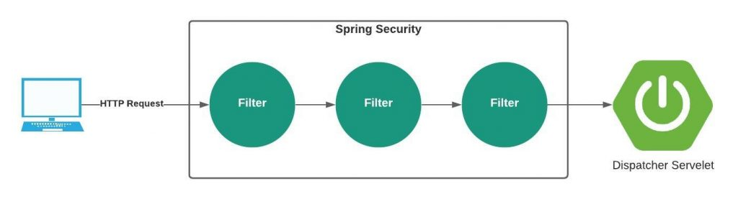
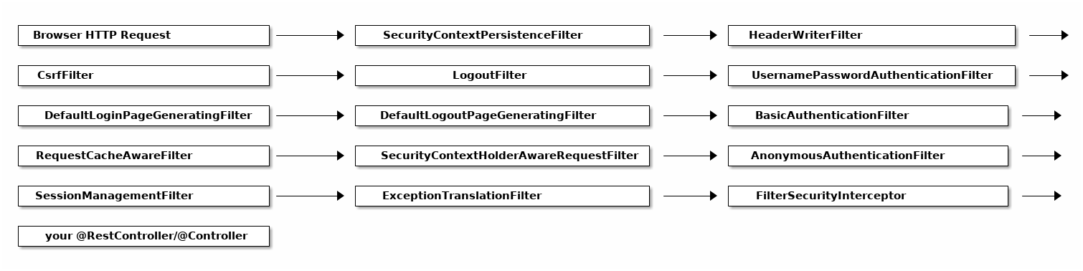
Authentication(xác thực)
Trước khi đến được Dispatcher Servelet, request sẽ đi qua một loạt các Filter để xác thực thông tin. Các Filter được Spring Security tự động khởi tạo và đăng ký.
Notes:
Vì vậy, khi một HTTPRequest đến, nó sẽ đi qua tất cả 15 bộ lọc này, trước khi yêu cầu của bạn cuối cùng truy cập vào @RestControllers của bạn. Thứ tự cũng quan trọng, bắt đầu từ đầu danh sách đó và đi xuống cuối.

Slide 8
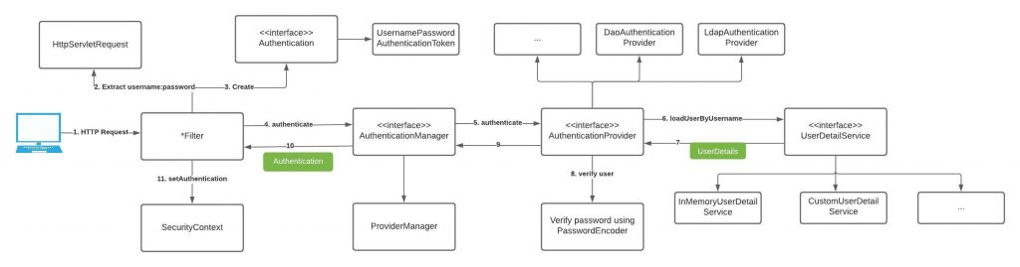
Authentication(xác thực)
Các bước Spring Security xử lý để xác thực người dùng khi nhận được http request.
Notes:
BasicAuthenticationFilter : Nơi sẽ nhận và xác thực thông tin username và password
BasicAuthenticationFilter sẽ trích xuất thông tin username và pasword trong header của http request và tạo một instance của Authentication (cụ thể là UsernamePasswordAuthenticationToken) chứa thông tin username, password.
Authentication object được BasicAuthenticationFilter truyển vào AuthenticationManager, kết quả BasicAuthenticationFilter sẽ nhận lại một instance khác của Authentication nhưng đã được xác thực.

Slide 9
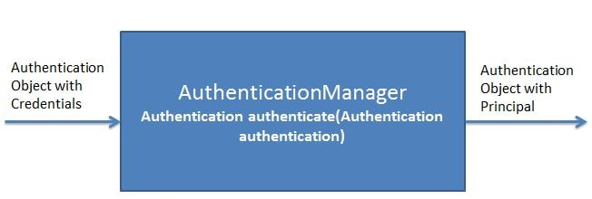
Authentication(xác thực)
AuthenticationManager
Authentication Object được BasicAuthenticationFilter truyền vào AuthenticationManager, kết quả BasicAuthenticationFilter sẽ nhận lại một instance khác của Authentication nhưng đã được xác thực.

Slide 10
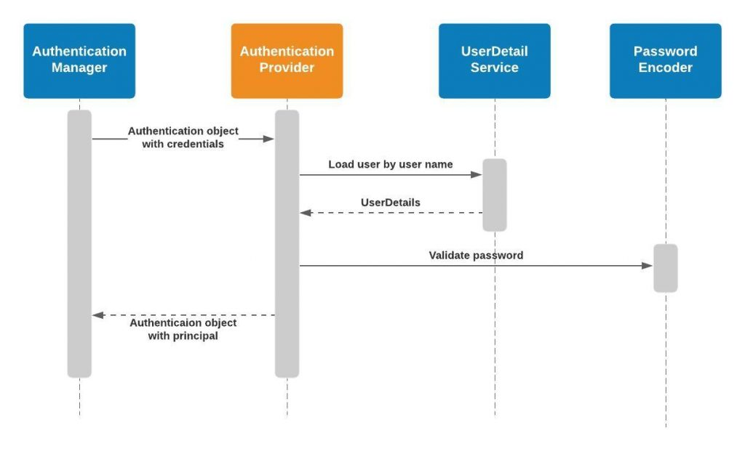
Authentication(xác thực)
AuthenticationProvider
Notes:
Thực tế, AuthenticationManager không xử lý xác thực request, công việc đó thực sự được thực hiện tại AuthenticationProvider. AuthenticationManager không phải chỉ có một mà là một danh sách các AuthenticationProvider. Tuỳ thuộc vào loạt request mà AuthenticationManager sẽ gọi một AuthenticationProvider tương ứng để xử lí
Ở đây:
AuthenticationProvider sẽ gọi UserDetailService để lấy về thông tin người dùng theo username. Ta phải định nghĩa một UserDetailServcie để thực hiện việc này.
UserDetailService sẽ tìm kiếm người dùng theo thông tin username và trả về một instance của UserDetails. AuthenticationProvider sau đó mã hoá password được người dùng gửi nên, sử dụng PasswordEncoder và so sánh với password, đã được mã hoá, trong UserDetails.
Thuật toán để mã hoá password được khai báo khi cấu hình Spring Security.

Slide 11
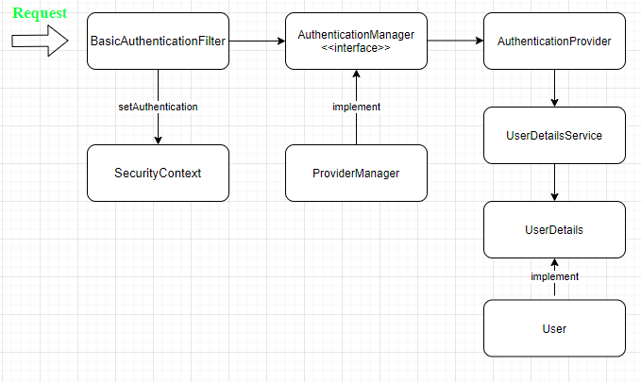
Authentication(xác thực)
SecurityContext
Request sau khi được xác thực, Filter sẽ lưu Authentication object vào SecurityContext.
SecurityContext mặc định là ThreadLocal, nên trong cùng một thread, bất cứ khi nào cũng có thể lấy thông tin người dùng được lưu trong SecurityContext.
Notes:
Thực tế, AuthenticationManager không xử lý xác thực request, công việc đó thực sự được thực hiện tại AuthenticationProvider. AuthenticationManager không phải chỉ có một mà là một danh sách các AuthenticationProvider. Tuỳ thuộc vào loạt request mà AuthenticationManager sẽ gọi một AuthenticationProvider tương ứng để xử lí
Ở đây:
AuthenticationProvider sẽ gọi UserDetailService để lấy về thông tin người dùng theo username. Ta phải định nghĩa một UserDetailServcie để thực hiện việc này.
UserDetailService sẽ tìm kiếm người dùng theo thông tin username và trả về một instance của UserDetails. AuthenticationProvider sau đó mã hoá password được người dùng gửi nên, sử dụng PasswordEncoder và so sánh với password, đã được mã hoá, trong UserDetails.
Thuật toán để mã hoá password được khai báo khi cấu hình Spring Security.

Slide 12
Authorization(phân quyền)
Ví dụ: Khách hàng có quyền truy cập vào giao diện công khai của webshop của bạn và quản trị viên có quyền truy cập vào khu vực quản trị riêng biệt.
Cả hai loại user đều cần đăng nhập, nhưng thực tế authentication đơn thuần không nói lên gì về việc họ được phép làm gì trong hệ thống của bạn. Do đó, bạn cũng cần phải kiểm tra các quyền của user đã được authenticate, tức là bạn cần cấp quyền cho người dùng đó.
User : "Hãy để tôi chơi với quả bóng hạt nhân đó…."
Ứng dụng web của bạn : "Đợi một giây, tôi cần kiểm tra lại permission của ngài trước… Dạ thưa Chủ tịch, ngài có đủ điều kiện. Hãy cứ tận hưởng”
User : "Lại cái nút đỏ đó là gì vậy... ??"
Notes:
Trong các ứng dụng đơn giản hơn, chỉ cần authenticate là đủ: Ngay sau khi người dùng authenticate, họ có thể truy cập từng phần của ứng dụng. Nhưng hầu hết các ứng dụng đều có khái niệm về quyền (hoặc vai trò).

Slide 13
Authorization(phân quyền)
Notes:
Trong các ứng dụng đơn giản hơn, chỉ cần authenticate là đủ: Ngay sau khi người dùng authenticate, họ có thể truy cập từng phần của ứng dụng. Nhưng hầu hết các ứng dụng đều có khái niệm về quyền (hoặc vai trò).

Slide 14
Authorization(phân quyền)
Notes:
Trong các ứng dụng đơn giản hơn, chỉ cần authenticate là đủ: Ngay sau khi người dùng authenticate, họ có thể truy cập từng phần của ứng dụng. Nhưng hầu hết các ứng dụng đều có khái niệm về quyền (hoặc vai trò).

Slide 15
CSRF (Cross Site Request Forgery)
CSRF hay còn gọi là là “session riding”, “one-click attack”.
CSRF ( Cross Site Request Forgery) là kỹ thuật tấn công bằng cách sử dụng quyền chứng thực của người dùng đối với một website. Hiểu một cách nôm na, đây là kỹ thuật tấn công dựa vào mượn quyền trái phép.
Notes:
Có thể khẳng đinh, An ninh bảo mật là một trong những vấn đề cần được quan tâm nhất khi vận hành các website. Nếu tương xuyên tìm hiểu ở lĩnh vực an ninh mạng, CSRF là một thuật ngữ bạn có thể đã nghe qua. Chúng là một hình thức tân công website diễn ra thường xuyên và khá phổ biến. Bài viết dưới đây sẽ giúp bạn hình dung rõ hơn về CSRF là gì cũng như cách thức mà chúng hoạt động. Bên cạnh đó, nếu là dân IT, bạn nên tìm hiểu những cách để phòng chống CSRF

Slide 16
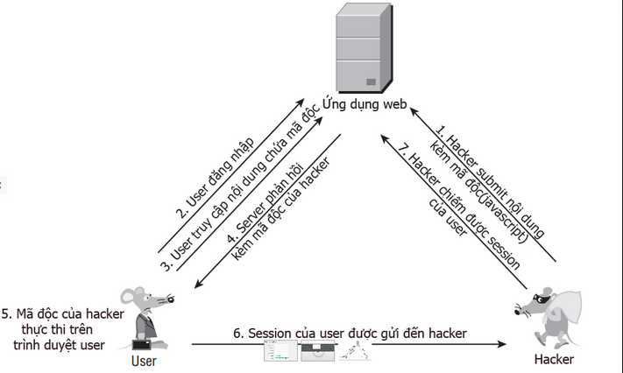
CSRF (Cross Site Request Forgery)
Nguyên tắc hoạt động của CSRF rất đơn giản. Chúng ta biết rằng server sẽ lưu trữ cookie ở phía người dùng để phân biệt người dùng. Mỗi khi người dùng gửi một request tới một domain nào đó, cookie sẽ được gửi kèm theo.
Để dụ dỗ người dùng, hacker sẽ tạo ra một trang web độc.
Đầu tiên, người dùng phải đăng nhập vào trang mình cần (Tạm gọi là trang A).
Khi người dùng truy cập vào web độc này, một request sẽ được gửi đến trang A mà hacker muốn tấn công (thông qua form, img, …).
Do trong request này có đính kèm cookie của người dùng, trang web A đích sẽ nhầm rằng đây là request do người dùng thực hiện.
Hacker có thể mạo danh người dùng để làm các hành động như đổi mật khẩu, chuyển tiền, ….
Nguyên tắc hoạt động của CSRF
Notes:
Ví dụ, trên trang stackjava.com có một form submit đến máy chủ của trang vietcombank.com.vn. (có thể là click vào một cái ảnh rồi gửi lệnh chuyển tiền tới tài khoản của hacker)
Trường hợp người dùng chưa đăng nhập vào trang vietcombank.com.vn: dĩ nhiên khi thực hiện submit nó sẽ thất bại vì request chưa được xác thực.
Trường hợp người dùng truy cập cả 2 trang stackjava.com và vietcombank.com.vn trên cùng một trình duyệt, sau khi người dùng đăng nhập vào trang vietcombank.com.vn thì trong trình duyệt đã lưu thông tin xác thực (session, cookie hoặc cache…). Bây giờ thực hiện submit form trên trang stackjava.com nó sẽ thực hiện thành công vì đã có thông tin xác thực lấy từ trình duyệt.

Slide 17
CSRF (Cross Site Request Forgery)
Cách Phòng Chống:
Phía User:
Thoát khỏi các website quan trọng khi sử dụng xong.
Không nên Click vào các đường dẫn lạ
Không lưu mật khẩu tại trình duyệt
Trong quá trình thực hiện giao dịch hay vào các website quan trọng không nên vào các website khác, có thể chứa mã khai thác của kẻ tấn công
Phía Server:
Lựa chọn việc sử dụng GET và POST
Sử dụng captcha, các thông báo xác nhận
Sử dụng token
Sử dụng cookie riêng biệt cho trang quản trị
Kiểm tra REFERRER
Kiểm tra IP
Notes:
4.1 Phía user
Để phòng tránh trở thành nạn nhân của các cuộc tấn công CSRF, người dùng internet nên thực hiện một số lưu ý sau:
Nên thoát khỏi các website quan trọng: Tài khoản ngân hàng, thanh toán trực tuyến, các mạng xã hội, gmail, yahoo… khi đã thực hiện xong giao dịch hay các công việc cần làm. (Check - email, checkin…)
Không nên click vào các đường dẫn mà bạn nhận được qua email, qua facebook … Khi bạn đưa chuột qua 1 đường dẫn, phía dưới bên trái của trình duyệt thường có địa chỉ website đích, bạn nên lưu ý để đến đúng trang mình muốn.
Không lưu các thông tin về mật khẩu tại trình duyệt của mình (không nên chọn các phương thức "đăng nhập lần sau", "lưu mật khẩu" …
Trong quá trình thực hiện giao dịch hay vào các website quan trọng không nên vào các website khác, có thể chứa các mã khai thác của kẻ tấn công.
4.2 Phía server
Có nhiều lời khuyến cáo được đưa ra, tuy nhiên cho đến nay vẫn chưa có biện pháp nào có thể phòng chống triệt để CSRF. Sau đây là một vài kĩ thuật sử dụng.
4.2.1 Lựa chọn việc sử dụng GET VÀ POST
Sử dụng GET và POST đúng cách. Dùng GET nếu thao tác là truy vấn dữ liệu. Dùng POST nếu các thao tác tạo ra sự thay đổi hệ thống (theo khuyến cáo của W3C tổ chức tạo ra chuẩn http) Nếu ứng dụng của bạn theo chuẩn RESTful, bạn có thể dùng thêm các HTTP verbs, như PATCH, PUThay DELETE
4.2.2 Sử dụng captcha, các thông báo xác nhận
Captcha được sử dụng để nhận biết đối tượng đang thao tác với hệ thống là con người hay không? Các thao tác quan trọng như "đăng nhập" hay là "chuyển khoản" ,"thanh toán" thường là hay sử dụng captcha. Tuy nhiên, việc sử dụng captcha có thể gây khó khăn cho một vài đối tượng người dùng và làm họ khó chịu. Các thông báo xác nhận cũng thường được sử dụng, ví dụ như việc hiển thị một thông báo xác nhận "bạn có muốn xóa hay k" cũng làm hạn chế các kĩ thuật Cả hai cách trên vẫn có thể bị vượt qua nếu kẻ tấn công có một kịch bản hoàn hảo và kết hợp với lỗi XSS.
4.2.3 Sử dụng token
Tạo ra một token tương ứng với mỗi form, token này sẽ là duy nhất đối với mỗi form và thường thì hàm tạo ra token này sẽ nhận đối số là"SESSION" hoặc được lưu thông tin trong SESSION. Khi nhận lệnh HTTP POST về, hệ thống sẽ thực hiên so khớp giá trị token này để quyết định có thực hiện hay không. Mặc định trong Rails, khi tạo ứng dụng mới:
class ApplicationController < ActionController::Base protect_from_forgery with: :exception end Khi đó tất cả các form và Ajax request được tự động thêm sercurity token generate bởi Rails. Nếu security token không khớp, exception sẽ được ném ra.
4.2.4 Sử dụng cookie riêng biệt cho trang quản trị
Một cookie không thể dùng chung cho các domain khác nhau,chính vì vậy việc sử dụng "admin.site.com" thay vì sử dụng "site.com/admin" là an toàn hơn.
4.2.5 Kiểm tra REFERRER
Kiểm tra xem các câu lệnh http gửi đến hệ thống xuất phát từ đâu. Một ứng dụng web có thể hạn chế chỉ thực hiện các lệnh http gửi đến từ các trang đã được chứng thực. Tuy nhiên cách làm này có nhiều hạn chế và không thật sự hiệu quả.
4.2.6 Kiểm tra IP
Một số hệ thống quan trọng chỉ cho truy cập từ những IP được thiết lập sẵn

Slide 18
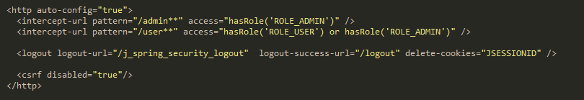
Phòng Chống CSRF với Spring Security
Từ Spring Security 5, chức năng bảo vệ khỏi CSRF mặc định được bật, hoặc bạn cũng có thể chỉ rõ bằng thẻ <csrf/> hoặc <csrf disabled="false"/> trong file config spring security. Để tắt crsf ta sử dụng <csrf disabled="true"/>.

Slide 19
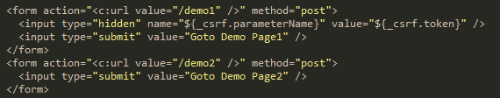
Phòng Chống CSRF với Spring Security
Cơ chế hoạt bảo vệ CSRF trong spring security:
Mỗi khi nhận một request, spring security sẽ kiểm tra tham số “_csrf” có giá trị đúng với giá trị mà spring security đã khởi tạo cho request nhận được đầu tiên hay không, nếu không có tham số này hoặc giá trị tham số bị sai thì nó sẽ từ chối request.

Slide 20
DEMO

Slide 21
Tổng kết
Kết luận:
Hạn chế:
Hướng phát triển:

